Slide 1

2
2021-2023 ОНЫ ҮЙЛ АЖИЛЛАГААНЫ ТАНИЛЦУУЛГА
Н.БАЯСГАЛМАА
БОЭТ-ИЙН ЭМНЭЛЗҮЙ ЭРХЭЛСЭН ДЭД ЗАХИРАЛ
2023.10.25

Slide 2



АЛСЫН ХАРАА
Анагаах ухааны ололт амжилтыг нутагшуулж бүсийн хэмжээнд үргэлж манлайлагч байх
ХАНДЛАГАА ӨӨРЧИЛЬЕ, ХАРИЛЦАН СУРАЛЦЪЯ, ХАМТДАА ХӨГЖЬЕ

Slide 3



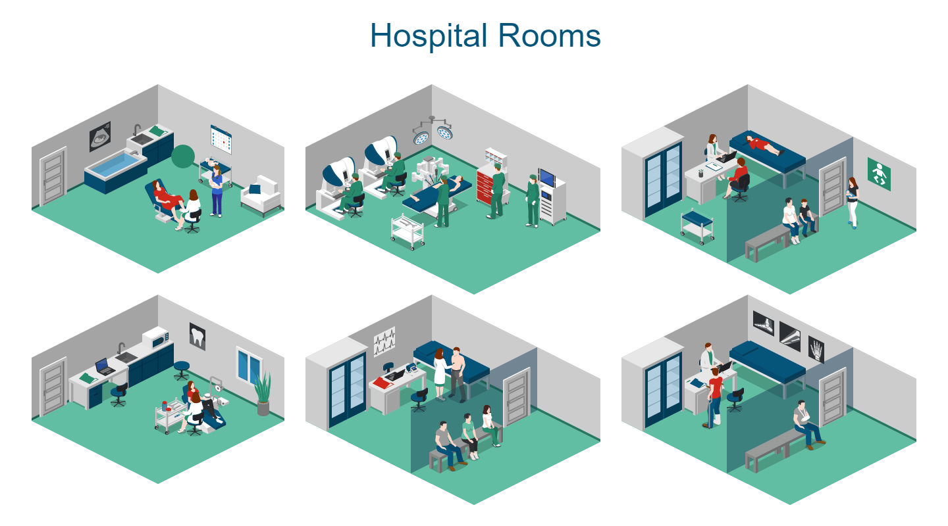
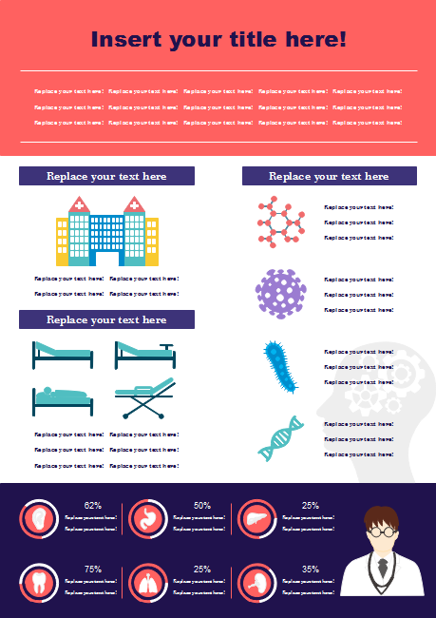
Бүтэц
Мэс заслын мэргэжлийн баг
4 тасаг
Поликлиник
4 тасаг
Орны тоо-467
Дэд захирал-2
Алба-11
Төв-1
Дотрын мэргэжлийн баг
7 тасаг
Эх нярай, хүүхдийн мэргэжлийн баг
2 клиник

Slide 4


Эм зүйн тусламж
Тоног төхөөрөмж
Тоног төхөөрөмжийн нийт тоо 833
MNS5095:2017 стандартын дагуу тоног төхөөрөмжийн хангалт 93.1% хувь байна.
Хөрөнгө
Барилга байгууламж
Үндсэн тусламж үйлчилгээ үзүүлэх 4 барилга, туслах 8 барилга 7535 м2.
42.3 тэрбум төгрөгний хөрөнгөтэй.
Авто машин - 11
4 тоноглосон
1275 нэр төрөл эм, эмнэлгийн хэрэгсэл, урвалж оношлуур
4.5 тэр бум

Slide 5
Хүний нөөц, чадавхи
82 хувь
Эмнэлгийн мэргэжилтнүүд
Эмч/Сувилагч
1:1,8
Эмч, эм зүйч (130):
Сувилагч, тусгай мэргэжилтэн (247):
Үндсэн мэргэшил 91%
Төрөлжсөн мэргэшил 46%
Төрөлжсөн мэргэшил 85.7%
Ажиллаж байгаа эмч, ажилчид 490
20 чиглэлийн үндсэн мэргэшил,
42 чиглэлийн төрөлжсөн мэргэшлийн эмч нар ажиллаж байна.
МУ-ын хүний гавъяат- 1,
АУ-ны доктор - 2,
Доктор, дэд профессор-1,
Докторант - 2,
Клиникийн профессор -11,
АУ-ны магистр - 61, Магистрант - 16,
Зөвлөх зэргийн эмч -1, Сувилагч-2
Мэргэжлийн зэрэг - 40%
Боловсролын зэрэг - 6%

Slide 6

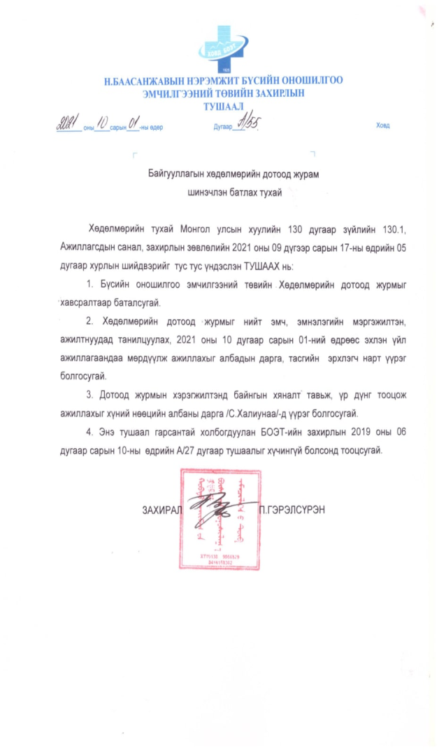
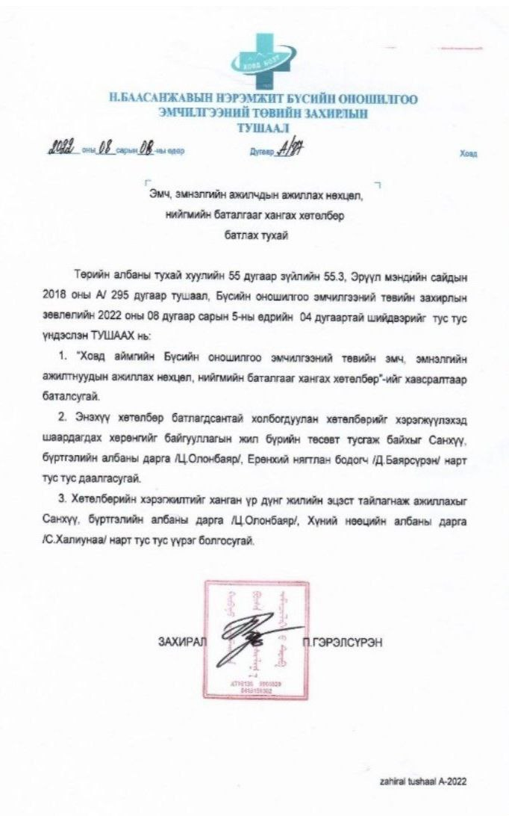
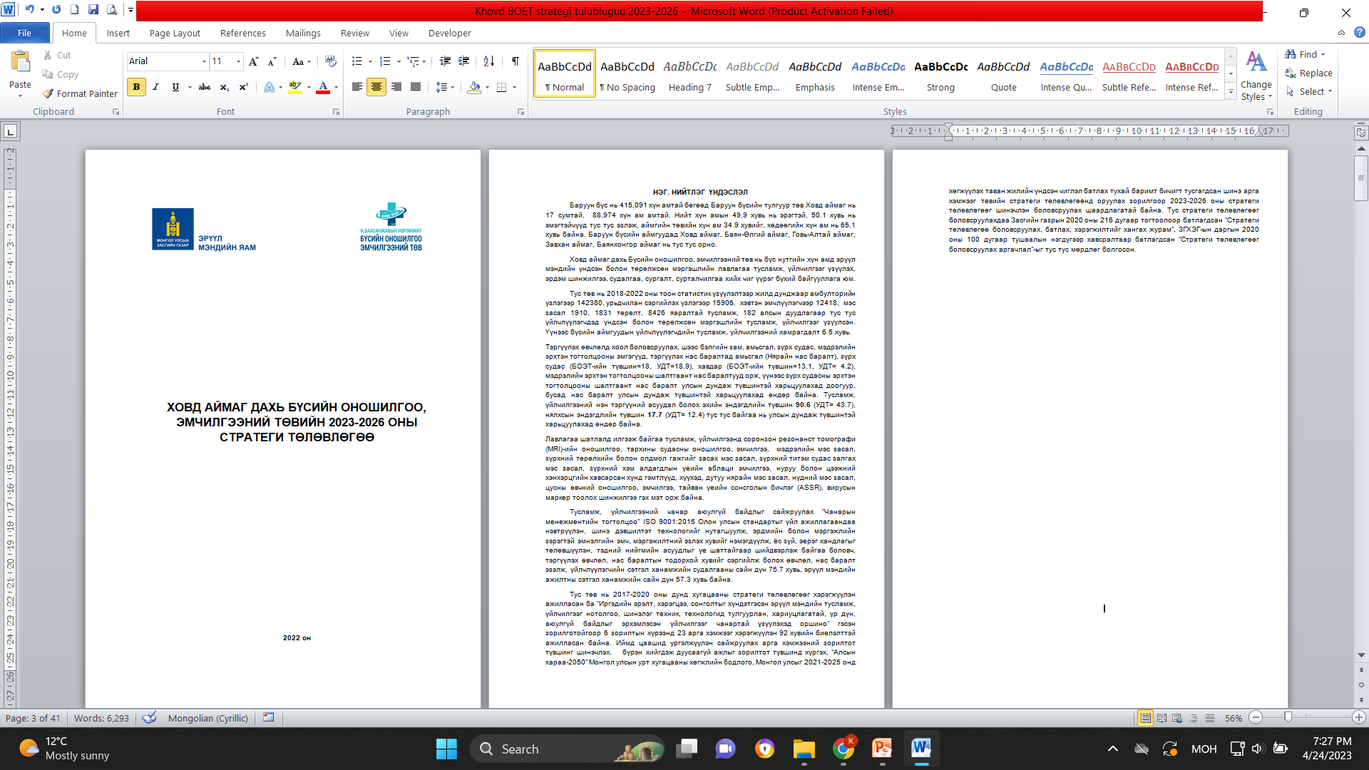
Бодлогын бичиг баримт

Slide 7
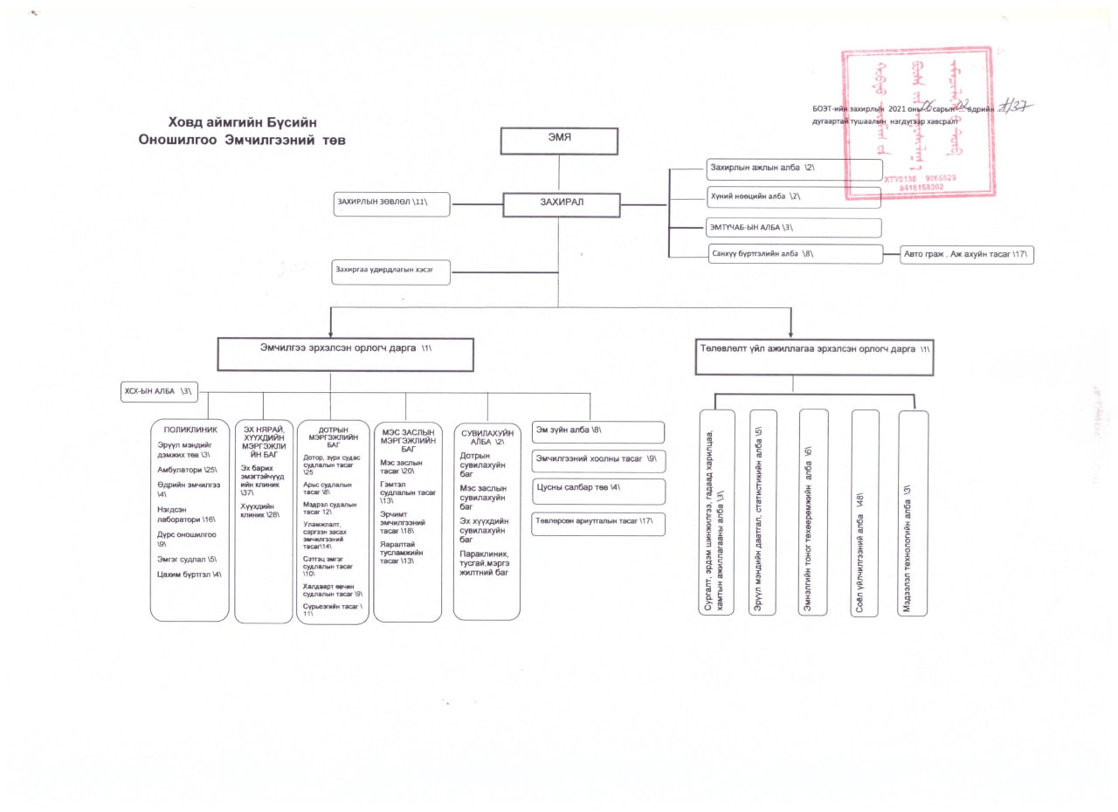
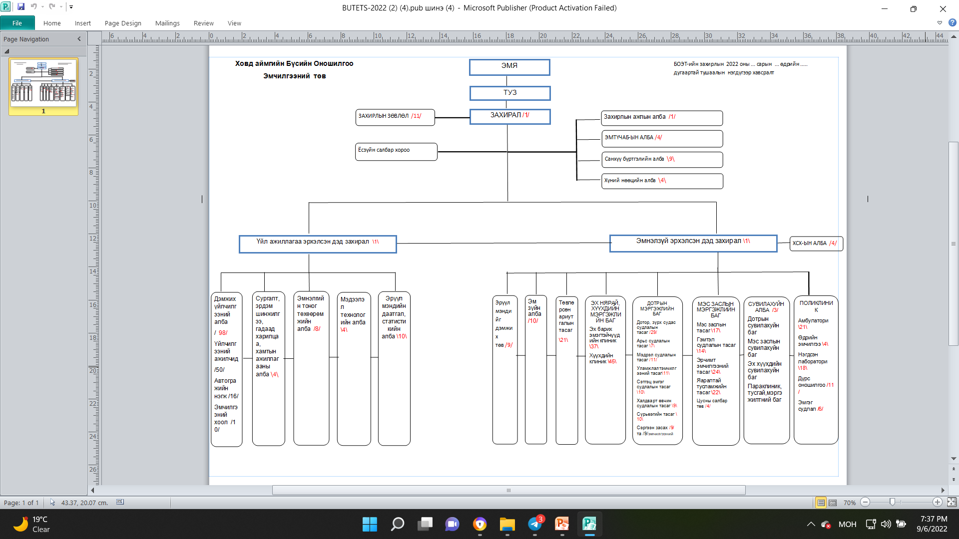
Бодлогын бичиг баримт
Шинээр нээсэн:
Эрүүл мэндийг дэмжих төв
Сувилахуйн төв
Хөгжлийн бэрхшээлтэй хүүхдийн хөгжлийн төв
Андрологи
Ангиографийн оношилгоо
Нярайн скринингийн төв
Үйл ажиллагааг өргөтгөсөн:
Хүүхэд, нярайн клиник
Эх барих, эмэгтэйчүүдийн клиник
Эрчимт эмчилгээний Тасаг
Яаралтай тусламжийн Тасаг
Эрүү нүүр, Нүд, Чих хамар хоолой кабинет

Slide 8
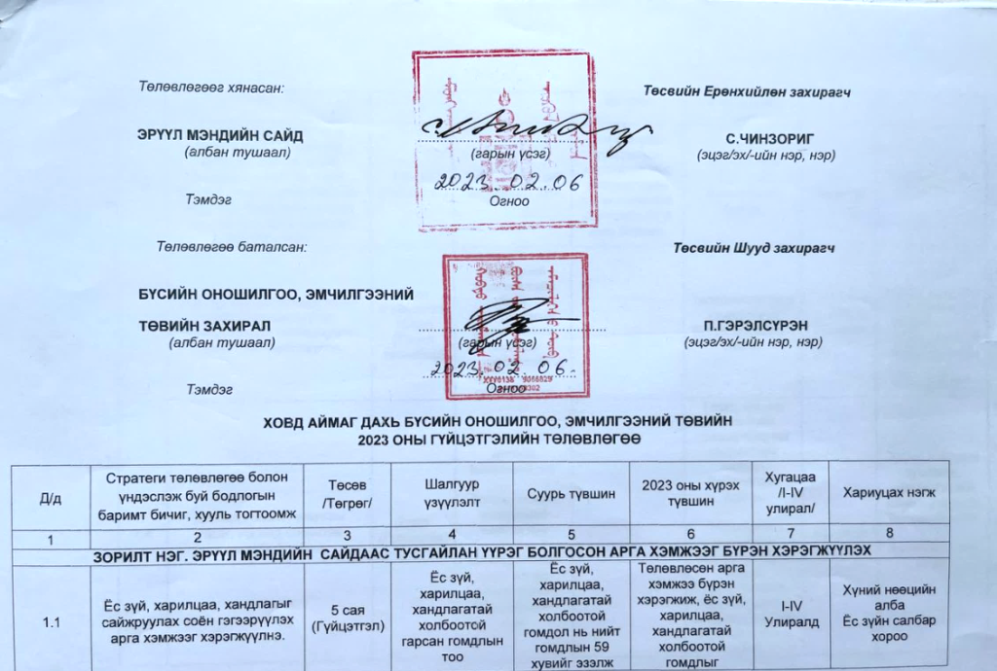
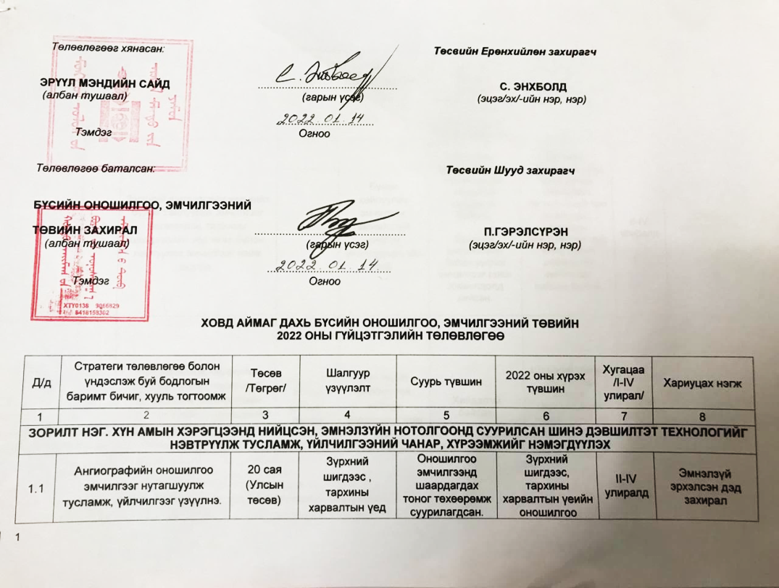
Байгууллагын гүйцэтгэлийн төлөвлөгөө
2022 онд 8 зорилтын хүрээнд 60 ажил төлөвлөсөн.
Биелэлт 95 хувь
Хүлээгдэж байгаа ажил-3 (Тоног төхөөрөмж нийлүүлэлт)
2023 онд 49 ажил төлөвлөсөн.
Шинээр төлөвлөсөн ажил - 24
2022 оноос үргэлжлүүлэн хэрэгжүүлж байгаа ажил - 14
Тогтмол зохион байгуулдаг ажил - 11
Биелэлт ...... хувь

Slide 9
Эрүүл мэндийн тусламж, үйлчилгээний нөөц бүрдүүлэлт
Эм зүйн тусламж нь 4,5 тэр бум төгрөгний төсөвтэй. Эм, эмнэлгийн хэрэгсэл, урвалж оношлуур, өндөр өртөгтэй хэрэгслүүдийн нэр төрөл: 2021 - 1058 нэр төрөл
2022 - 1123 нэр төрөл
2023 - 1274 нэр төрөл
Тоног төхөөрөмжийн хангалтын хувь:
2021 онд 94.2 хувь
2022 онд 95.6 хувь
2023. I улирал 96 хувь
2022 оноос үндсэн цалинтай суралцуулдаг болсон.

Slide 10
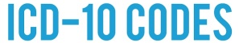
Тусламж, үйлчилгээний статистик
АМБУЛАТОРИЙН ҮЙЛЧЛҮҮЛЭГЧДИЙН ТОО - 95702
ХЭВТЭН ЭМЧЛҮҮЛЭГЧИЙН
ТОО - 8385
+50.5%
+20%
-7.6%
-2.4%
-8.8%
+50.5%
+60%
-3.8%
-1%
+2%
+20%
+30%
ТЭРГҮҮЛЭХ ӨВЧЛӨЛ
I. Хоол боловсруулах эрхтэн тогтолцооны өвчин
II. Амьсгалын эрхтэн тогтолцооны өвчин
III. Шээс бэлгэсийн эрхтэн тогтолцооны өвчин
IV. Цусны эргэлтийн эрхтэн тогтолцооны өвчин
V. Мэдрэлийн эрхтэн тогтолцооны өвчин
I. Амьсгалын эрхтэн тогтолцооны өвчин
II. Хоол боловсруулах эрхтэн тогтолцооны өвчин
III. Цусны эргэлтийн эрхтэн тогтолцооны өвчин
IV. Шээс бэлгэсийн эрхтэн тогтолцооны өвчин
V. Мэдрэлийн эрхтэн тогтолцооны өвчин
Нэр төрөл 1108 онош
2018-2023 ОН

Slide 11
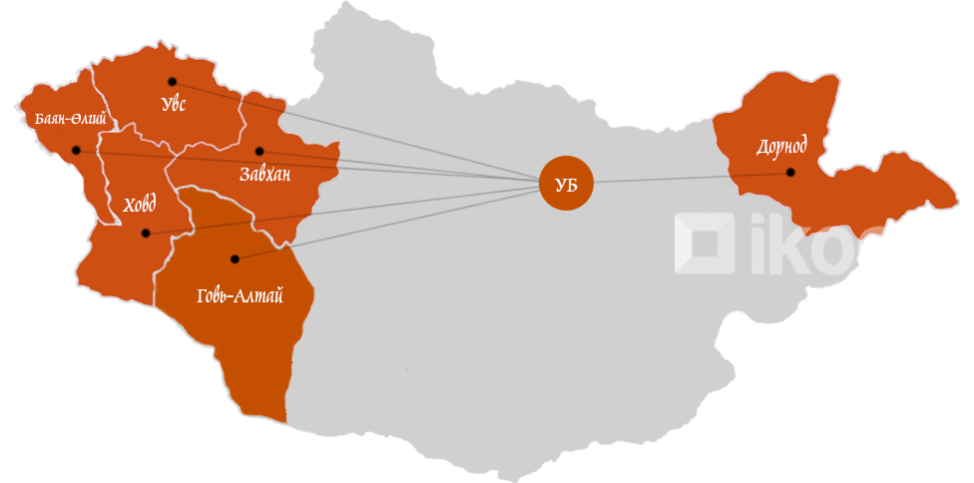
Тусламж, үйлчилгээний статистик
АМБУЛАТОРИЙН ҮЙЛЧЛҮҮЛЭГЧИД - 6.2%
ХЭВТЭН
ЭМЧЛҮҮЛЭГЧ - 4.7%
-1.2%
+0.2%
18.5%
44%
52%
23.5%
20%
18%
6%
8%
4%
6%
ТЭРГҮҮЛЭХ ӨВЧЛӨЛ
I. Дотрын өвчин судлал
II. Мэс заслын өвчин
III. Төрөх, эмэгтэйчүүдийн өвчин судлал
IV. Хүүхдийн өвчин судлал
V. Халдварт өвчин судлал
БҮСИЙН ХҮН АМД 6%
2018-2023 ОН

Slide 12
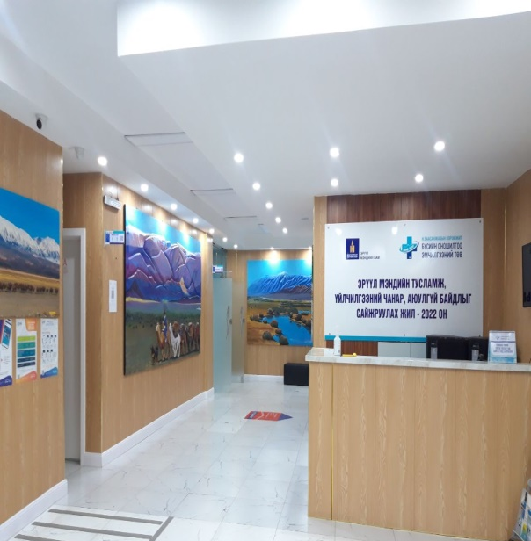
Тусламж, үйлчилгээний статистик
УРЬДЧИЛАН СЭРГИЙЛЭХ ҮЗЛЭГ - 11651
ТЭРГҮҮЛЭХ ӨВЧЛӨЛ
-18.3%
-62%
-46%
-36%
-18.3%
-12.3%
I. Хоол боловсруулах эрхтэн тогтолцооны өвчин
II. Цусны эргэлтийн эрхтэн тогтолцооны өвчин
III. Шээс бэлгэсийн эрхтэн тогтолцооны өвчин
IV. Мэдрэлийн эрхтэн тогтолцооны өвчин
V. Амьсгалын эрхтэн тогтолцооны өвчин
Эрт илрүүлгийн үзлэгээр :
ходоодны хавдар 15
эрт үеийн - 2
хожуу үеийн ходоодны хавдар - 13
элэгний хавдар - 9
давсагны хавдар - 1
чацархайн хавдар -1
хөхний хавдар - 3
хөхний үүсгэвэр -10
умайн хүзүүний хавдар илрүүлэх цитологи шинжилгээгээр хавдрын урьдал 86 тохиолдол илрүүлж мэргэжлийн эмчийн хяналт болон дараагийн шатлалын эмнэлэгрүү шилжүүлсэн.
2022|2023 онд 19|45 байгууллагын 2564|1990, эрт илрүүлгийн үзлэгт 3201|6404 (64%) иргэдэд үзлэг, оношилгоо, шинжилгээг хийсэн ба 56,1 хувьд нь өвчлөл илэрсэн байна.
2018-2023 ОН

Slide 13
2018-2023 ОНЫ ҮЗҮҮЛЭЛТ
Тусламж, үйлчилгээний статистик
42,829
ОНОШИЛГОО
157,969
ШИНЖИЛГЭЭ
ХҮҮХЭД, НЯРАЙ - 8576
БҮТЭЭМЖ (PRODUCTIVITY)

Slide 14
Тусламж, үйлчилгээний статистик
2018-2023 ОНЫ ҮЗҮҮЛЭЛТ
Эндэгдэл | 2018 он | 2019 он | 2020 он | 2021 он | 2022 он | 2023 он
Нярайн эндэгдэл | 18 | 14 | 16 | 27 | 19 | 13
Эрт нярайн эндэгдэл | 15 | 12 | 8 | 16 | 11 | 4
Хожуу нярайн эндэгдэл | 3 | 2 | 8 | 11 | 8 | 9
1-5 насны хүүхдийн эндэгдэл | 1 | 1 | 3 | 1 | 1 | 0
 | 2018 он | 2019 он | 2020 он | 2021 он | 2022 он | 2023 он
Эхийн эндэгдэл | 1 | 0 | 1 | 2 | 1 | 0
Эхийн ноцтой хүндрэл | 14 | 8 | 5 | 11 | 6 | 6
Амьгүй төрсөн хүүхдийн тоо | 15 | 9 | 9 | 3 | 5 | 2

Slide 15
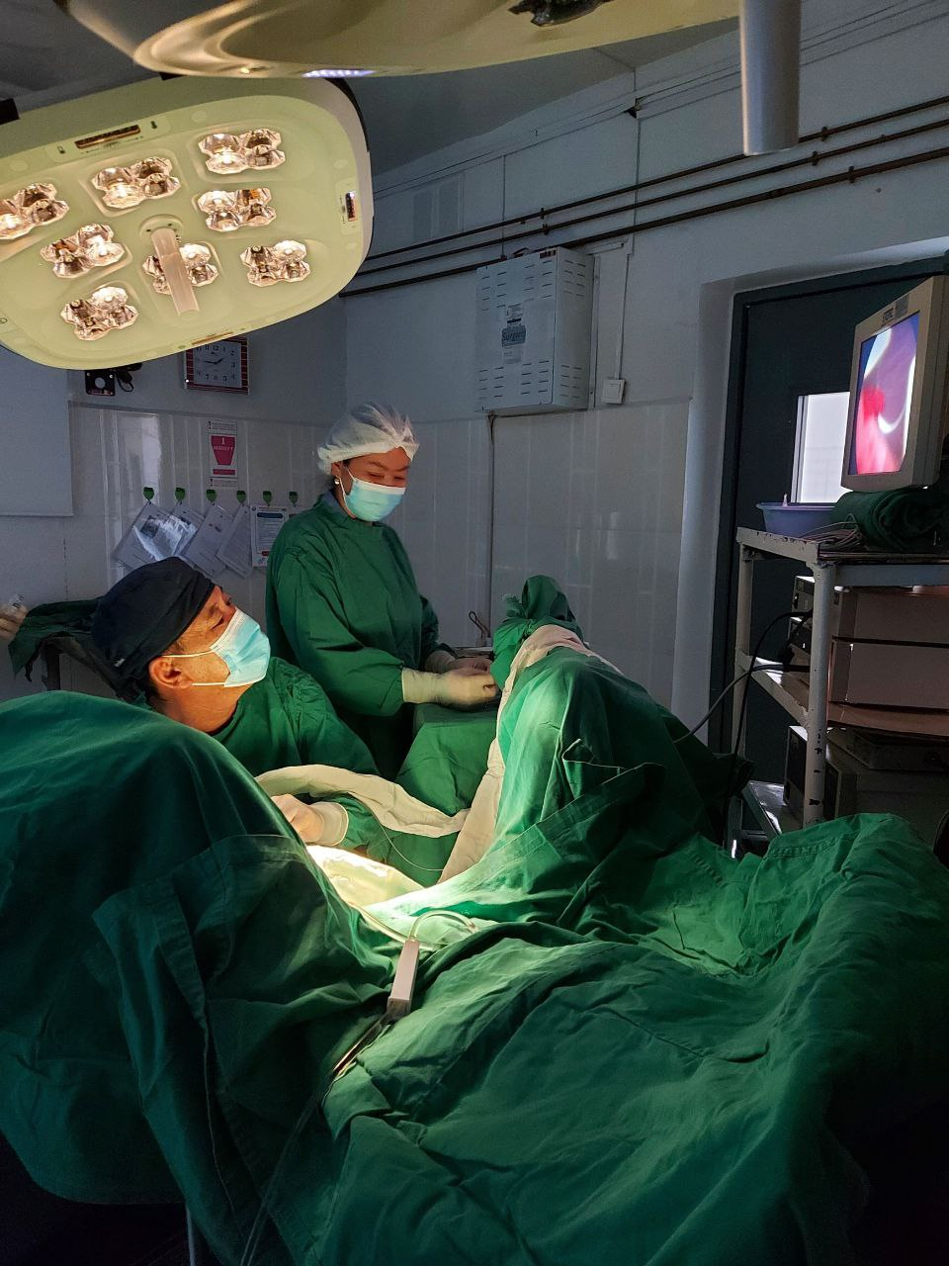
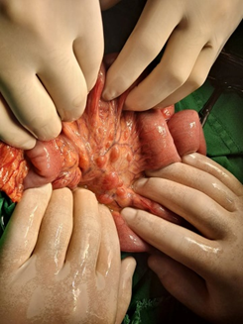
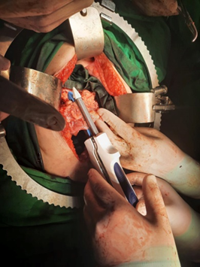
Шинэ дэвшилтэт технологи
Дурангийн мэс засал:
Цөсний хүүдий авах
Мухар олгой авах
Түрүү булчирхай авах
Давсагны чулуу авах
Шээлэйд стент гуурс тавих
Хавдрын мэс засал:
Элэгний дэлбэн тайрах мэс засал - 6
Элэгний том хэмжээний уйланхай авах мэс засал -1
Хэвлийн хөндийн хавдар авах мэс засал (Нойр булчирхайн хорт хавдар) - 1
Ходоодны гарах хэсгийн хавдар авах мэс засал – 1
Бүдүүн гэдэсний хавдар авах мэс засал- 2
Уушгины хавдар авах мэс засал – 1
Мэс заслын тусламж, үйлчилгээний хүрээнд 36 нэр төрлийн тусламж үзүүлж байна.
Хавдрын хими эмчилгээ
Хавдрын бай эмчилгээ

Slide 16
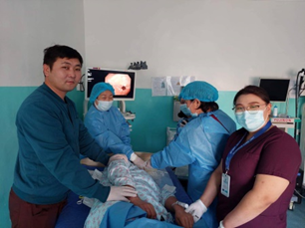
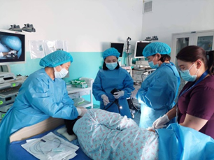
Шинэ дэвшилтэт технологи
Дурангийн эмчилгээ
Ходоодны ургацаг авах - 8
Улаан хоолойн өргөссөн судсыг боох - 2
Шархны цус алдалтыг тогтоох эмчилгээг - 2
Нийт 12 тохиолдлоос дурангийн эмчилгээг амжилттай хийсэн.

Slide 17
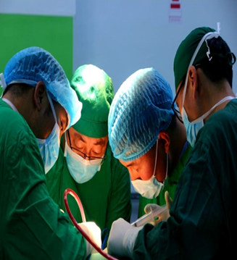
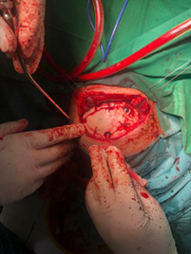
Шинэ дэвшилтэт технологи
2021 онд бие даан анх удаа хавсарсан хүнд гэмтэлтэй өвчтөнд 3 тохиолдолд мэс засал хийгдсэн.
Тархины мэс засал:
Хатуу хальсны дээрхи (1 сартай хүүхдэд амжилттай хийгдсэн) болон доорхи, тархины эдийн гүн дэх цус хуралтууд авах мэс засал,
Хатуу хальсны дутмагшил нөхөх пластик мэс засал,
Гавал ясны цөмөрсөн хугарлуудыг сэргээх (7 сартай хүүхдэд зулай, дагзны ясны цөмөрсөн хургарлыг засах мэс заслыг амжилттай хийгдсэн) мэс засал,
Гавал ясыг титан тороор нөхөх мэс засал,
Гавлын ясыг ясаар нөхөх мэс засал,
Гэмтлийн тусламж, үйлчилгээнд 32 нэр төрлийн тусламж үзүүлж байна.

Slide 18
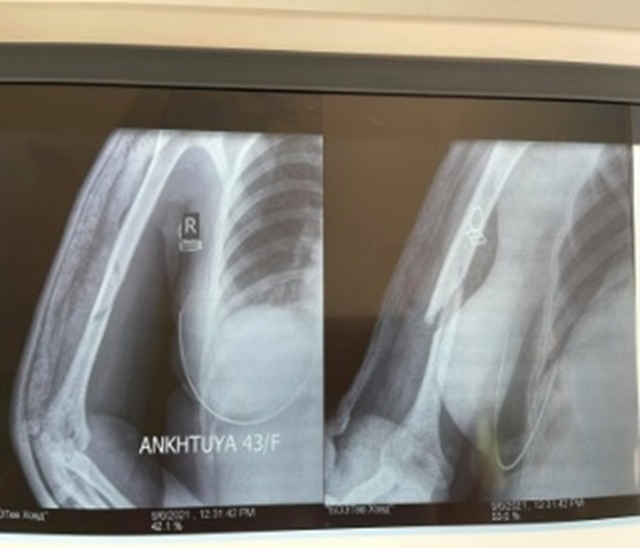
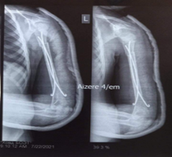
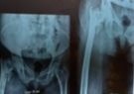
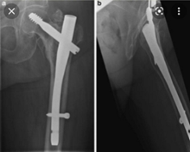
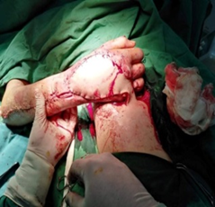
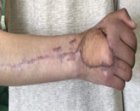
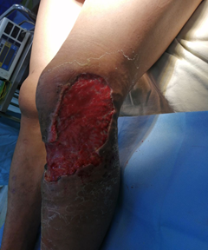
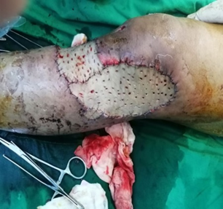
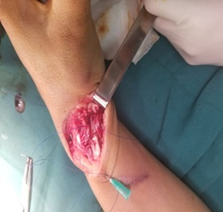
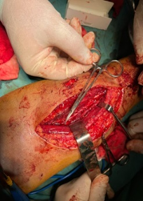
Шинэ дэвшилтэт технологи
Атгаал, шуу богтос, сарвуу ясны хугарлуудыг бэхлэх мэс заслууд (Түгжээт хадаас, ялтас шургаар бэхлэх, татагч шургаар бэхлэх, ган шөргөөр бэхлэх)
Дунд чөмөгний ил, далд хугарлуудыг бэхлэх мэс заслууд (Түгжээт хадаас, ялтас шургаар бэхлэх, татагч шургаар бэхлэх /DHS/, Гамма хадаасаар бэхлэх)
Зөөлөн эдийн дутмагшил нөхөх мэс заслууд (Цусан хангамжит судсан сурвалжит зөөлөн эд шилжүүлэх мэс заслууд)
ГССҮТ-ийн болон УГТЭмнэлгийн эмч нартай хамтран
Өвдөг, түнхний үе солих мэс засал
Хүзүүний хугарал, мултралыг засах мэс засал
Тархины эд доторх цусан хурааг авах мэс засал
Арьс нөхөх мэс засал (Бүрэн давхраат болон бүрэн бус давхраат арьс нөхөх мэс засал)
Мэдрэлийн дарагдлыг чөлөөлөх мэс засал

Slide 19
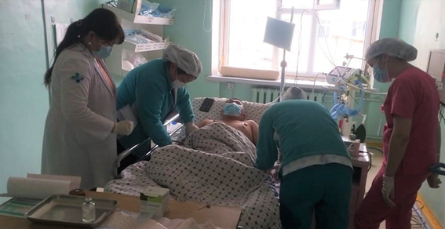
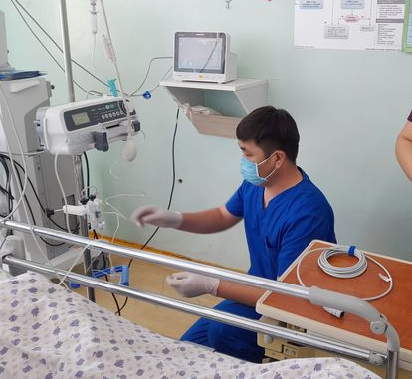
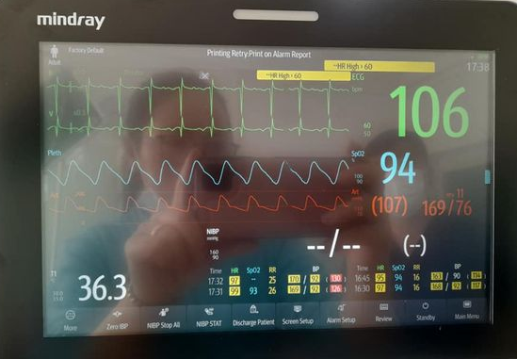
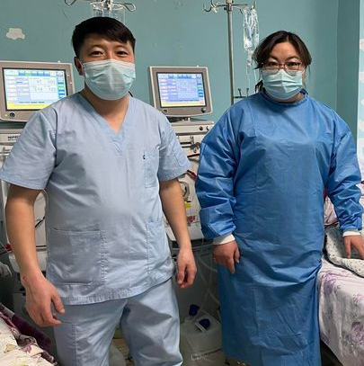
Шинэ дэвшилтэт технологи
Эрчимт эмчилгээ:
“ЗҮРХНИЙ ST ӨРГӨГДӨСӨН ЦОЧМОГ ШИГДЭЭС” оноштой үйлчлүүлэгчид Бүлэн хайлуулах /альтеплаза/ эмчилгээ амжилттай хийгдсэн.
Өндөр урсгалт хүчилтөрөгч эмчилгээ (High-flow oxygen therapy) эхэлсэн
Артерийн судасны даралтыг шууд аргаар (инвазив) хэмжиж байна.
Гемодиализ эмчилгээ:
ХЭВЛИЙН ДИАЛИЗ эмчилгээг хийж эхэлсэн.
Гемодиализ эмчилгээнд анх орж байгаа үйлчлүүлэгчид БАЙНГЫН СУДАС бэлтгэх ажилбарыг хийж байна.
ТУНЕЛЬ ГУУРС АВАХ ажилбарыг хийж эхэлсэн.

Slide 20
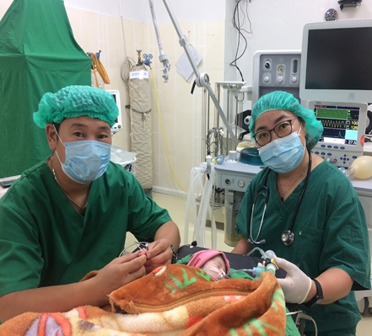
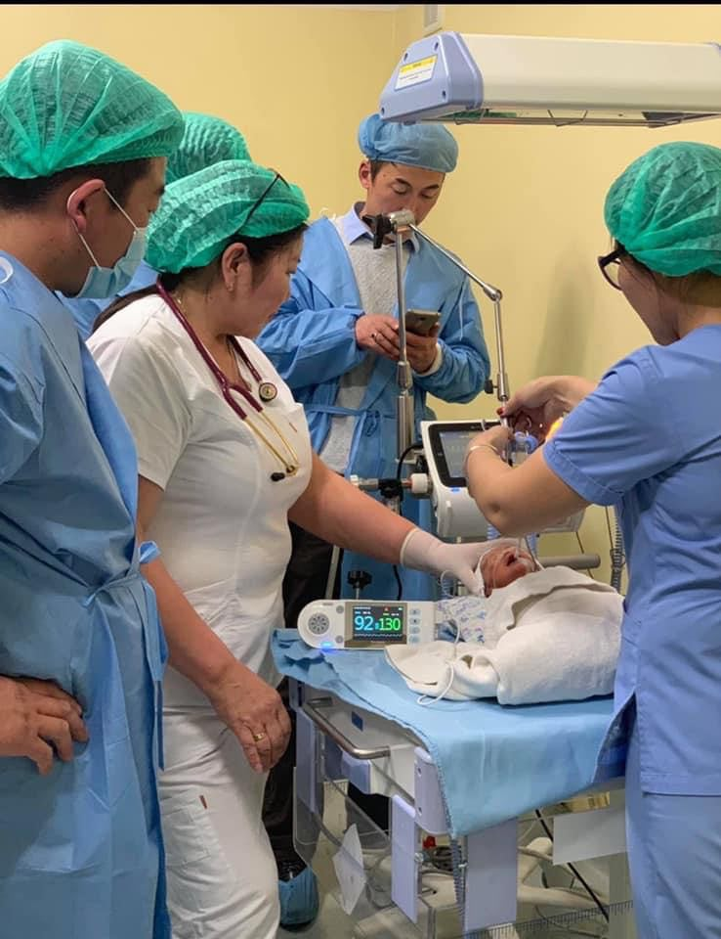
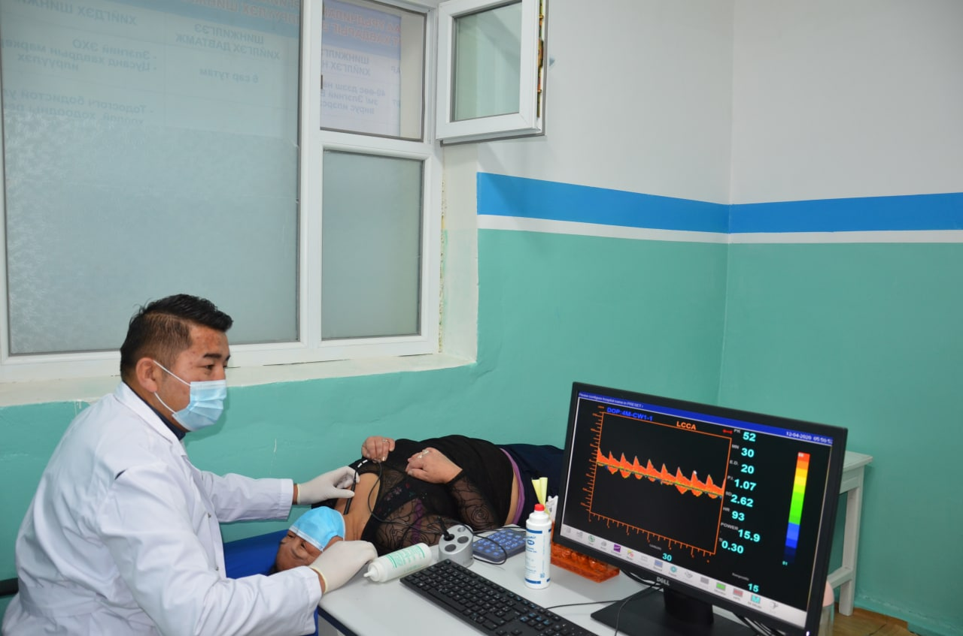
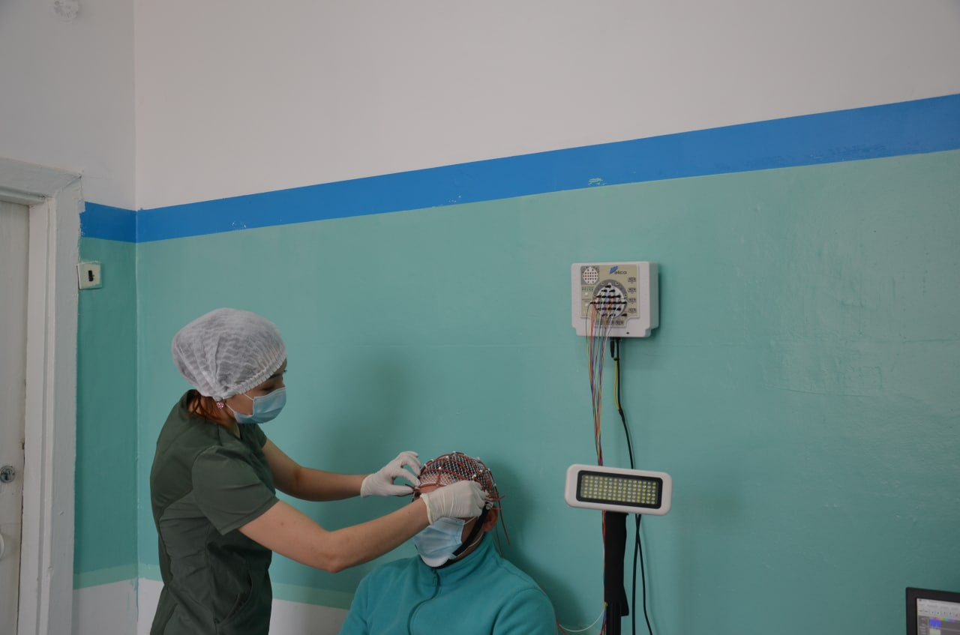
Шинэ дэвшилтэт технологи
Нярайн тусламж, үйлчилгээ:
Дутуу нярайн амьсгалыг аппаратаар удирдаж байна.
Нярайд төвийн венийн гуурсаар эмчилгээ хийж байна.
CPAP-д нэгэн зэрэг 3 хүүхэд авах боломжтой болсон.
Жилд дунджаар 28-38 нярайн амьсгал удирдаж, 35-46 нярайг СРАР-д авдаг ба дутуу төрөлт нийт төрөлтийн 6.8% эзэлж байна.
Мэдрэлийн тусламж, үйлчилгээ:
Тархины цахилгаан бичлэг
Тархины судасны бичлэг

Slide 21
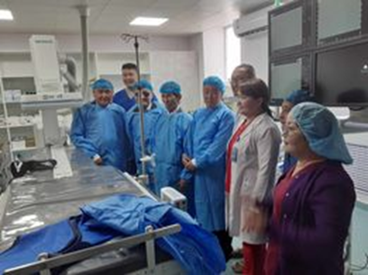
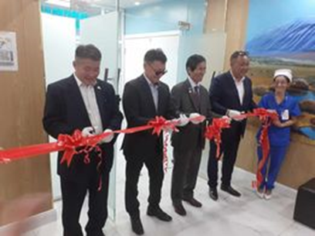
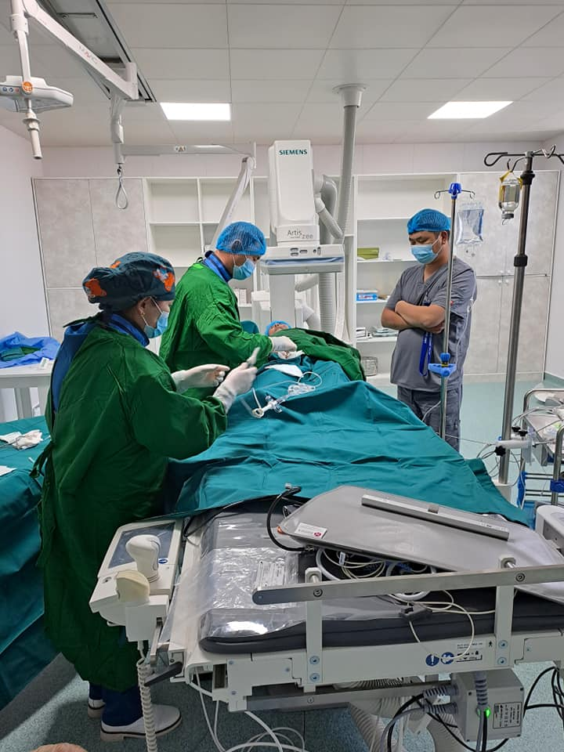
Шинэ дэвшилтэт технологи
ЭМЯ-ын хөрөнгө оруулалтаар “АНГИОГРАФИЙН АППАРАТ” суурилуулагдсан,эмч-мэргэжилтэн бэлтгэгдэж байна.
Ангиографийн оношилгоо: 2022|2023 он
Титэм судасны дотуурх оношилгоо - 45| 98
Тархины ангиографийн оношилгоо - 8|54
Бөөрний ангиографийн оношилгоо - 2|2
Хөлийн тараагуур судасны оношилгоо-1|3 тохиолдолд тус тус хийсэн.
Судсан дотуурх эмчилгээг
1. Элэгний хавдрын судас бөглөх - 6|6
2. ТСДЭ - 24|43 тохиолдолд тус тус хийсэн.
*Хагалгааны өмнөх хяналт - 11
Лавлагаа шатлалд илгээсэн - 11
Siemens Artis Zee

Slide 22


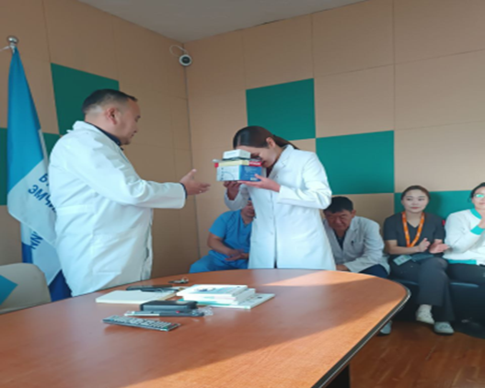
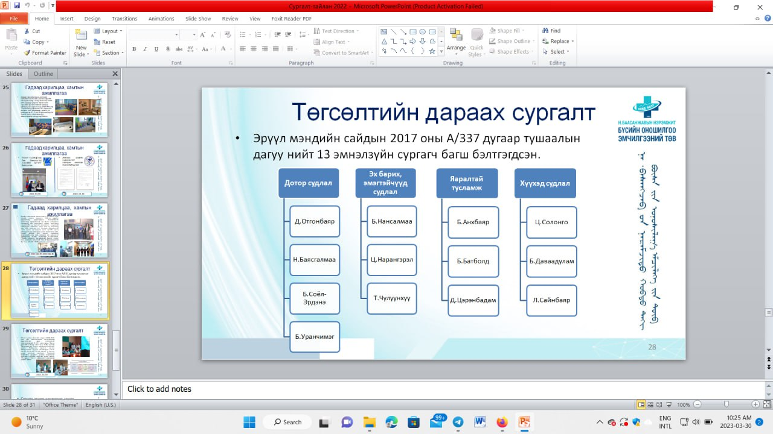
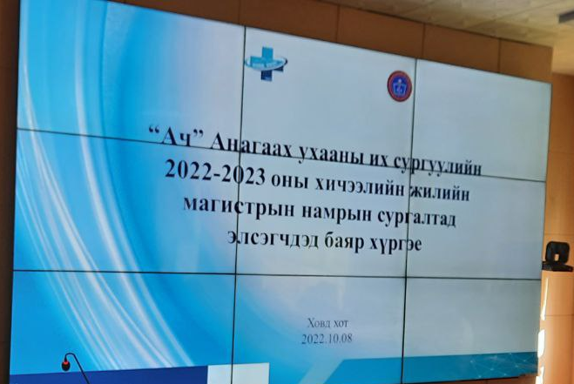
Хүний нөөцийн хөгжил, хамтын ажиллагаа
Төгсөлтийн дараах сургалт эрхлэх байгууллага болсон.
“Ач” Анагаах Ухааны Их сургуультай хамтран 50 эмч, эмнэлгийн мэргэжилтэнд МАГИСТРЫН СУРГАЛТЫГ ажлын байран дээр суралцан 47 ажилттай хамгаалсан.
13 эмнэлзүйн сургагч багш бэлтгэгдсэн.

Slide 23
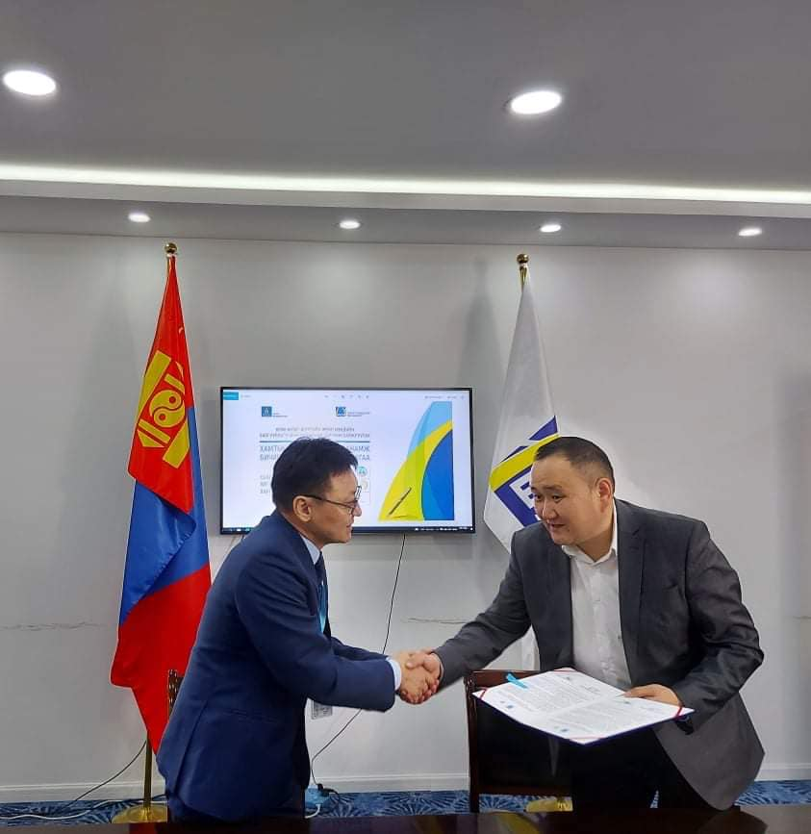






Хүний нөөцийн хөгжил, хамтын ажиллагаа
Гадаад харилцаа, хамтын ажиллагаа:
2012 он
2008 он
2017 он
2018 он
Улсын гуравдугаар төв эмнэлэгтэй хамтран ажиллах санамж бичгийг 2022 онд байгуулсан.
2016 он
2009он

Slide 24








Хөрөнгө оруулалт
Хөрөнгө оруулагч байгууллагууд:
5.748.4
1.971.8
142.1

Slide 25
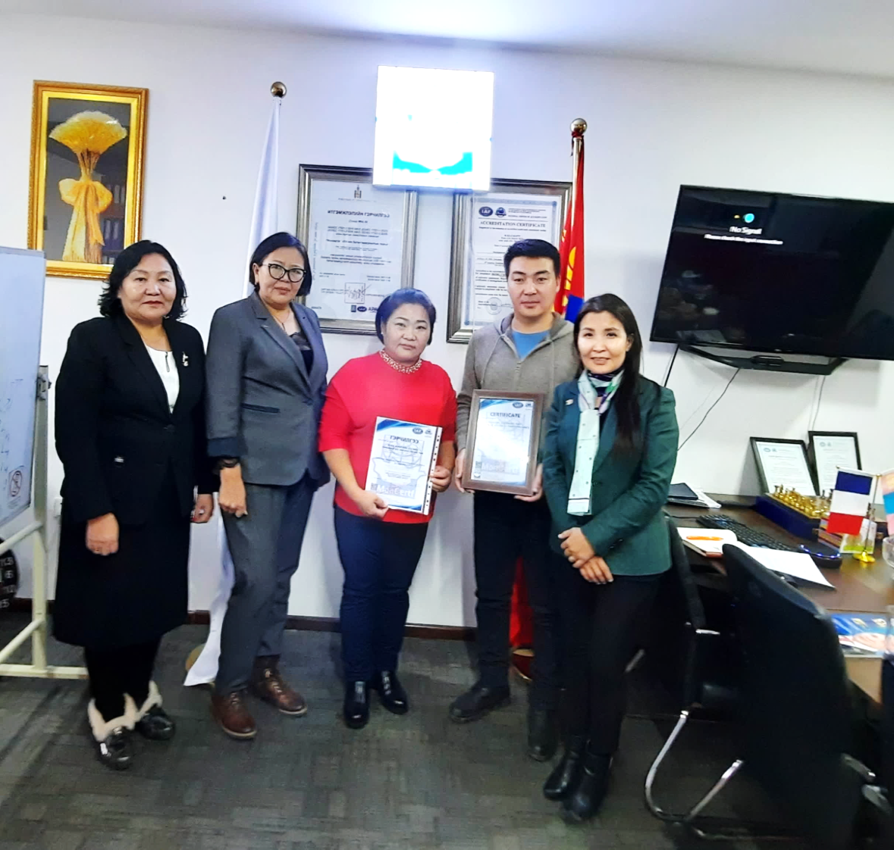
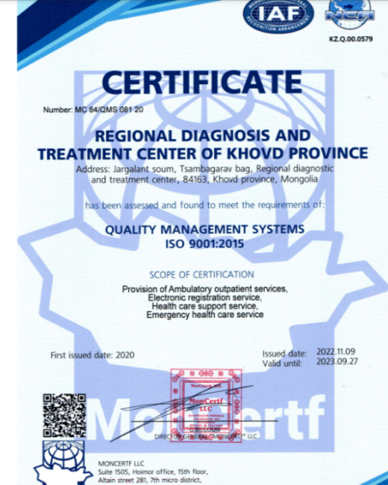
Олон улсын туршлага нэвтрүүлэлт
Чанар сайжруулах арга хэмжээ
"Чанарын менежментийн удирдлага" ISO 9001:2015 ОУСтандартын магадлан аудит, нэвтрүүлэлт:
Амбулаторийн тасаг
Яаралтай тусламжийн тасаг*
Эрүүл мэндийг дэмжих төв*

Slide 26
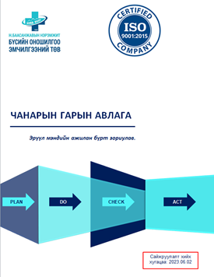

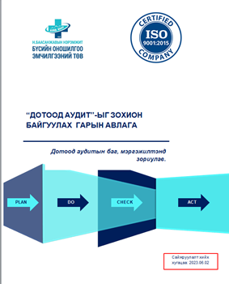
Шинэчилсэн, шинээр боловсруулсан баримтжуулсан мэдээлэл
Чанар сайжруулах арга хэмжээ

Slide 27
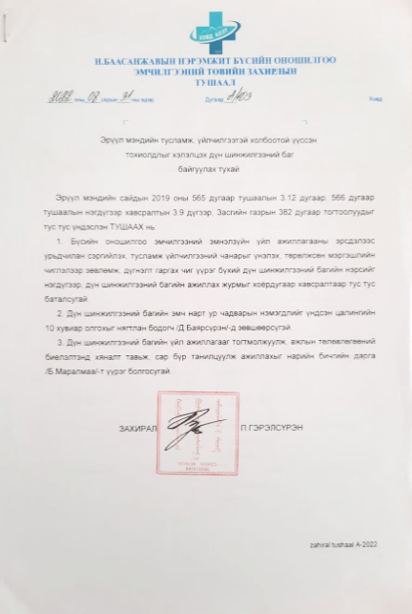
ЭМТҮХолбоотой тохиолдол
Чанар сайжруулах хэмжээ
Нийт бүртгэгдсэн тохиолдлоос таагүй (хүнд) тохиолдол 12.7 хувь (n=47), ноцтой тохиолдол 2 хувь (n=7)-ийг тус тус эзэлж байна.
Эмнэлзүй эмгэг бүтцийн бага хурлыг
2021 онд - 12 удаа зохион байгуулан 73 шийдвэр гаргасан ба биелэлт 82.3 хувь
2022 онд - 14 удаа зохион байгуулан 110 шийдвэр гаргасан ба биелэлт 77.5 хувь
2023 онд - 10 удаа зохион байгуулан .. шийдвэр гаргасан ба биелэлт 83.1 хувь

Slide 28
Эрсдэлийн удирдлага
Чанар сайжруулах арга хэмжээ

Slide 29
Өргөдөл, гомдол
Шийдвэрлэлтийн хувь: 97.7%

